Slide 1
Python数据分析与可视化
第 8 章 pyecharts可视化

Slide 2
第 8 章 pyecharts可视化
pyecharts是基于Echart图表的一个类库，而Echart是百度开源的一个可视化JavaScript库。
8.1 pyecharts简介
pyecharts主要基于web浏览器进行显示，绘制的图形比较多，包括折线图、柱状图、饼图、漏斗图、地图、极坐标图等，代码量很少，而且很灵活，绘制出来的图形很美观。
使用pyecharts时，需要安装相应的库，安装命令为：
pip install pyecharts

Slide 3
8.2 pyecharts的使用方法
图形绘制过程，基本上所有的图表类型都是这样绘制的：
chart_name = Type() #初始化具体类型图表 chart_name .add() #添加数据及配置项 chart_name .render() #生成本地文件（html/svg/jpeg/png/pdf/gif） chart_name .render_notebook #在jupyter notebook中显示

Slide 4
8.3 pyecharts常用图表
1 柱状图
利用Bar方法可以绘制柱状图。方法及说明见表8-1。
表8-1 Bar对象的主要方法及其说明
方法 | 使用说明
add_xaxis | 加入x轴参数
add_yaxis | 加入y轴参数，可以设置y轴参数，也可在全局设置中设置
set_global_opts | 全局配置设置
set_series_opts | 系列配置设置

Slide 5
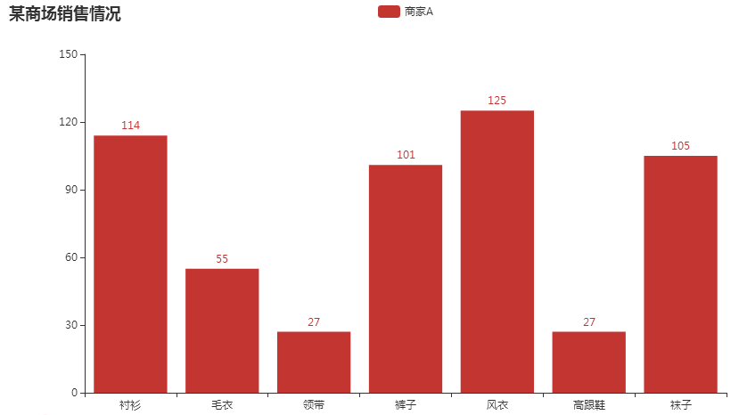
8.3 pyecharts常用图表
1 柱状图
利用Bar方法绘制柱状图：
In[1]: | from pyecharts.charts import Bar from pyecharts import options as opts %matplotlib inline # V1 版本开始支持链式调用 bar = ( Bar() .add_xaxis(["衬衫", "毛衣", "领带", "裤子", "风衣", "高跟鞋", "袜子"]) .add_yaxis("商家A", [114, 55, 27, 101, 125, 27, 105]) .set_global_opts(title_opts = opts.TitleOpts(title = "某商场销售 情况")) ) bar.render_notebook() #bar.render() 生成html
Out[1]:

Slide 6
8.3 pyecharts常用图表
1 柱状图
V1版本开始支持链式调用，如果不习惯链式调用的开发者依旧可以单独调用方法，上面代码为：
bar = Bar() bar.add_xaxis(["衬衫", "毛衣", "领带", "裤子", "风衣", "高跟鞋", "袜子"]) bar.add_yaxis("商家A", [114, 55, 27, 101, 125, 27, 105]) bar.set_global_opts(title_opts = opts.TitleOpts(title = "某商场销售情况")) bar.render_notebook()

Slide 7
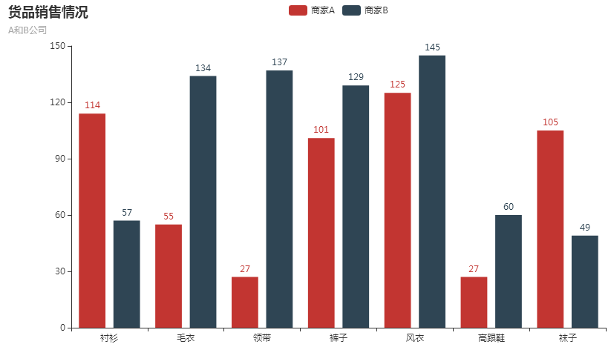
8.3 pyecharts常用图表
1 柱状图
使用多个add_yaxis可以绘制并列柱状图。
例8-2：并列柱状图绘制。
from pyecharts.charts import Bar
from pyecharts import options as opts
%matplotlib inline
bar = Bar()
bar.add_xaxis(["衬衫", "毛衣", "领带", "裤子", "风衣", "高跟鞋", "袜子"])
bar.add_yaxis("商家A", [114, 55, 27, 101, 125, 27, 105])
bar.add_yaxis("商家B", [57, 134, 137, 129, 145, 60, 49])
bar.set_global_opts(title_opts = opts.TitleOpts(title = "货品销售情况",subtitle = "A和B公司"))
bar.render_notebook()

Slide 8
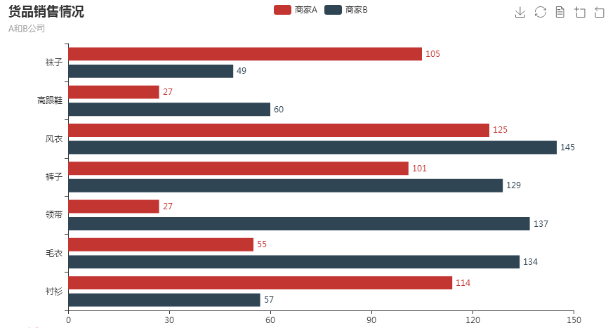
8.3 pyecharts常用图表
1 柱状图
利用bar.reversal_axis()可以绘制水平的直方图。
【例8-3】绘制水平直方图。
%matplotlib inline
bar = Bar()
bar.add_xaxis(["衬衫", "毛衣", "领带", "裤子", "风衣", "高跟鞋", "袜子"])
bar.add_yaxis("商家A", [114, 55, 27, 101, 125, 27, 105])
bar.add_yaxis("商家B", [57, 134, 137, 129, 145, 60, 49])
bar.set_global_opts(title_opts=opts.TitleOpts(title="货品销售情况",subtitle = "A和B公司"),toolbox_opts = opts.ToolboxOpts(is_show = True))
bar.set_series_opts(label_opts=opts.LabelOpts(position = "right"))
bar.reversal_axis()
bar.render_notebook()

Slide 9
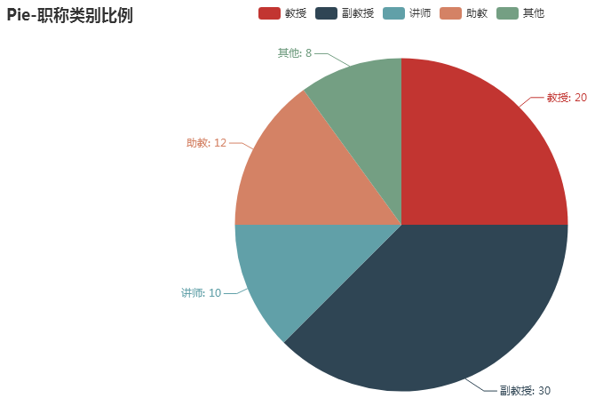
8.3 pyecharts常用图表
2 饼图
饼图常用于表现不同类别的占比情况。利用Pie方法可以绘制饼图。
【例8-4】饼图绘制。
from pyecharts import options as opts
from pyecharts.charts import Page, Pie
L1=['教授','副教授','讲师','助教','其他']
num = [20,30,10,12,8]
c = Pie()
c.add("", [list(z) for z in zip(L1,num)])
c.set_global_opts(title_opts=opts.TitleOpts(title="Pie-职称类别比例"))
c.set_series_opts(label_opts=opts.LabelOpts(formatter="{b}: {c}"))
c.render_notebook()

Slide 10
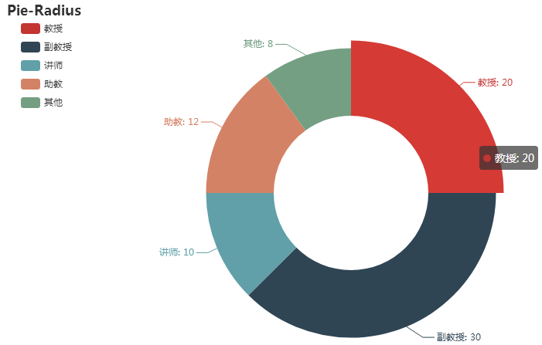
8.3 pyecharts常用图表
2 饼图
通过参数圆形饼图radius可以绘制圆形饼图。
【例8-5】圆形饼图绘制。
from pyecharts import options as opts
from pyecharts.charts import Page, Pie
wd = ['教授','副教授','讲师','助教','其他']
num = [20,30,10,12,8]
c = Pie()
c.add("",[list(z) for z in zip(wd, num)],radius = ["40%", "75%"])
# 圆环的粗细和大小
c.set_global_opts( title_opts=opts.TitleOpts(title="Pie-Radius"),legend_opts=opts.LegendOpts( orient="vertical", pos_top="5%", pos_left="2%" ))
c .set_series_opts(label_opts=opts.LabelOpts(formatter="{b}: {c}"))
c.render_notebook()

Slide 11
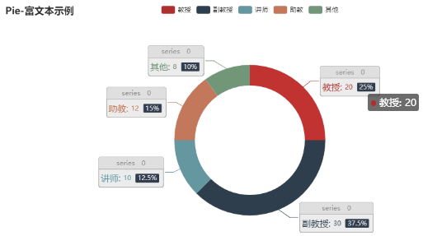
8.3 pyecharts常用图表
可以通过rich参数设置更多属性。
【例8-6】圆形饼图中的rich参数应用。
-------------
c = Pie()
c.add("",[list(z) for z in zip(wd, num)],radius=["40%", "55%"],
label_opts=opts.LabelOpts(position="outside",
formatter="{a|{a}}{abg|}\n{hr|}\n{b|{b}:}{c} {per|{d}%} ",
background_color="#eee",border_color="#aaa",
border_width=1,border_radius=4,
rich={"a": {"color": "#999", "lineHeight": 22, "align": "center"},"abg": {"backgroundColor": "#e3e3e3","width": "100%", "align": "right", "height": 22,"borderRadius": [4, 4, 0, 0],}, "hr": {"borderColor": "#aaa", "width": "100%", "borderWidth": 0.5, "height": 0,}, "b": {"fontSize": 16, "lineHeight": 33},"per": {"color": "#eee", "backgroundColor": "#334455", "padding": [2, 4],"borderRadius": 2,} } ))
c.set_global_opts(title_opts=opts.TitleOpts(title="Pie-富文本示例"))
c.render_notebook()

Slide 12
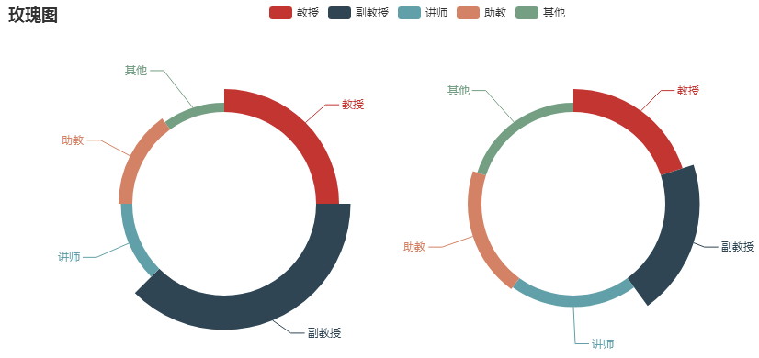
8.3 pyecharts常用图表
【例8-7】玫瑰图绘制。
from pyecharts import options as opts
from pyecharts.charts import Page, Pie
data = [45,86,39,52,68]
labels = ['电脑','手机','彩电','冰箱','洗衣机']
c = Pie()
c.add("",[list(z) for z in zip(labels, data)],radius=["40%", "55%"],center=[240,220],rosetype='radius')
c.add("",[list(z) for z in zip(wd, num)],radius=["40%", "55%"],center=[620,220],rosetype='area')
c.set_global_opts(title_opts=opts.TitleOpts(title="玫瑰图"))
c.render_notebook()

Slide 13
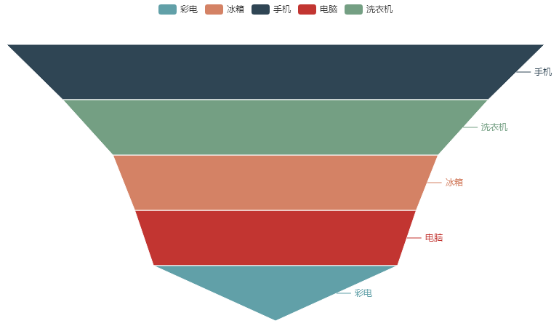
8.3 pyecharts常用图表
3 漏斗图
pyecharts中通过Funnel绘制漏斗图。
【例8-8】漏斗图绘制。
from pyecharts.charts import Funnel
from pyecharts import options as opts
%matplotlib inline
data = [45,86,39,52,68]
labels = ['电脑','手机','彩电','冰箱','洗衣机']
wf = Funnel()
wf.add('电器销量图',[list(z) for z in zip(labels, data)], is_selected= True)
wf.render_notebook()

Slide 14
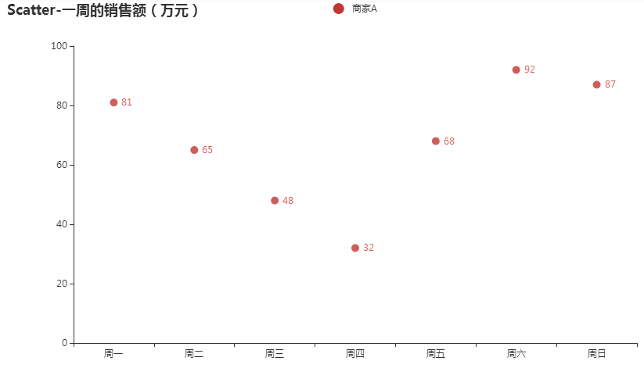
8.3 pyecharts常用图表
4 散点图
pyecharts利用Scatter绘制散点图。
from pyecharts import options as opts
from pyecharts.charts import Scatter
week = ["周一", "周二", "周三", "周四", "周五", "周六", "周日"]
c = Scatter()
c.add_xaxis(week)
c.add_yaxis("商家A", [81,65,48,32,68,92,87])
c.set_global_opts(title_opts=opts.TitleOpts(title="Scatter-一周的销售额（万元）"))
c.render_notebook()

Slide 15
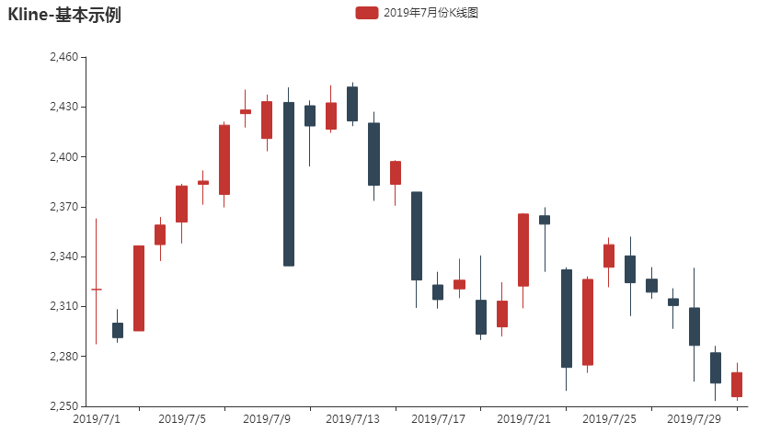
8.3 pyecharts常用图表
5 K线图
pyecharts利用Kline绘制K线图。
from pyecharts import options as opts
from pyecharts.charts import Kline
data = [[2320.26, 2320.26, 2287.3, 2362.94],[2300, 2291.3, 2288.26, 2308.38],[2295.35, 2346.5, 2295.35, 2345.92],--------]
c = Kline()
c.add_xaxis(["2019/7/{}".format(i + 1) for i in range(31)])
c.add_yaxis("2019年7月份K线图", data)
c.set_global_opts(yaxis_opts=opts.AxisOpts(is_scale=True),
xaxis_opts=opts.AxisOpts(is_scale=True),
title_opts=opts.TitleOpts(title="Kline-基本示例"),)
c.render_notebook()

Slide 16
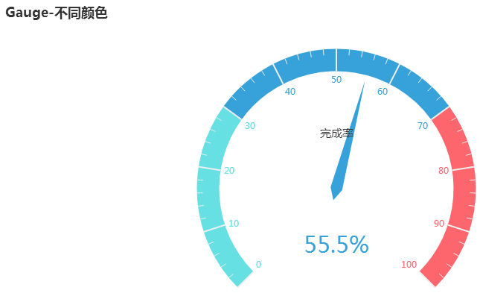
8.3 pyecharts常用图表
6 仪表盘
pyecharts利用Gauge绘制仪表盘。
from pyecharts import options as opts
from pyecharts.charts import Gauge, Page
c = Gauge()
c.add("业务指标",[("完成率", 55.5)],axisline_opts=opts.AxisLineOpts(
linestyle_opts=opts.LineStyleOpts(color=[(0.3, "#67e0e3"),
(0.7, "#37a2da"), (1, "#fd666d")], width=30)))
c.set_global_opts(title_opts=opts.TitleOpts(title="Gauge-不同颜色"),
legend_opts=opts.LegendOpts(is_show=False))
c.render_notebook()

Slide 17

8.3 pyecharts常用图表
7 词云
Pyecharts利用WordCloud绘制词云。
from pyecharts import options as opts
from pyecharts.charts import Page, WordCloud
from pyecharts.globals import SymbolType
words = [
("牛肉面", 7800),("黄河", 6181),
("《读者》杂志", 4386), ("甜胚子", 3055),
---------,
("五泉山", 2550)]
c = WordCloud()
c.add("", words, word_size_range=[20, 80])
c.set_global_opts(title_opts=opts.TitleOpts(title="WordCloud-基本示例"))
c.render_notebook()

Slide 18
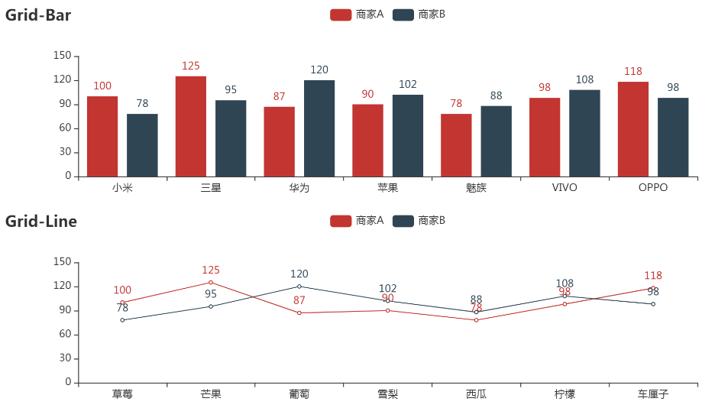
8.3 pyecharts常用图表
8 组合图表
【例8-14】组合图表上下布局。
代码见课本

Slide 19
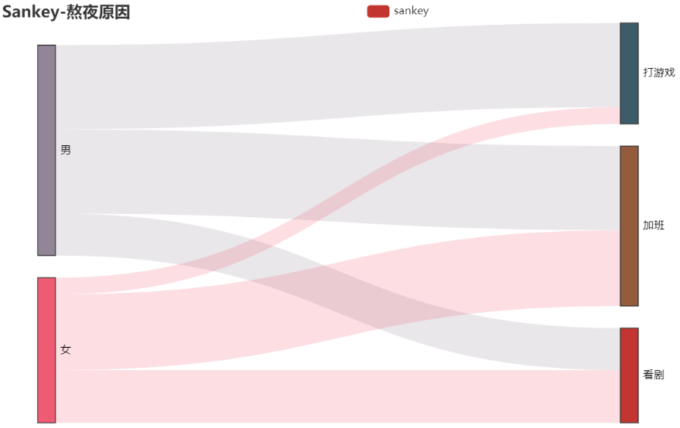
8.3 pyecharts常用图表
9 桑基图
桑基图(Sankey diagram)即桑基能量分流图，也叫桑基能量平衡图。它是一种特定类型的流程图，图中延伸的分支的宽度对应数据流量的大小，通常应用于能源、材料成分、金融等数据的可视化分析。Pyecharts中利用Sankey绘制桑基图。
代码见课本

Slide 20
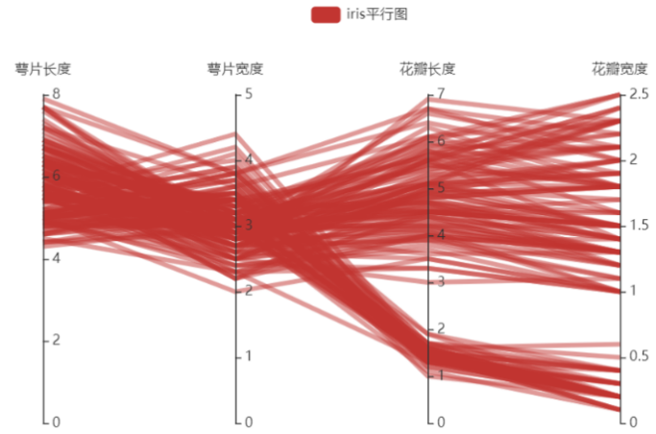
8.3 pyecharts常用图表
10 平行坐标图
平行坐标图（Parallel Coordinates Plot）是对于具有多个属性问题的一种可视化方法。在平行坐标图中，数据集的一行数据在平行坐标图中用一条折线表示，纵向是属性值，横向是属性类别（用索引表示）
代码见课本

Slide 21
8.3 pyecharts常用图表
11 地图
自从 0.3.2 开始，为了缩减项目本身的体积以及维持 pyecharts 项目的轻量化运行，pyecharts 将不再自带地图 js 文件。如用户需要用到地图图表（Geo、Map），可自行安装对应的地图文件包。
Windows下通过以下的pip命令进行安装：
#安装全球国家地图，包括世界地图和 213 个国家
pip install echarts-countries-pypkg
#安装中国省级地图，包括23 个省，5 个自治区
pip install echarts-china-provinces-pypkg
#中国市级地图，包括370 个中国城市
pip install echarts-china-cities-pypkg

Slide 22
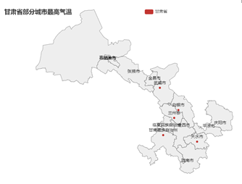
8.3 pyecharts常用图表
8 地图
【例8-13】在指定地图上的城市标示某天最高温度。
from pyecharts import options as opts
from pyecharts.charts import Map
temperature=[30,31,27,29,18]
loc = ['兰州市','天水市','白银市','武威市','甘南藏族自治州']
c = Map()
c.add("甘肃省", [list(z) for z in zip(loc, temperature)], "甘肃",is_roam=True)
# is_roam是否开启鼠标缩放和平移漫游
c .set_global_opts(title_opts=opts.TitleOpts(title="甘肃省部分城市最高气温"))
c.render_notebook()
运行结果

Slide 23
本章小结
本章介绍了pyecharts可视化中的主要绘图绘制，包括pyecharts的安装与导入、绘图主要过程以及柱状图、饼图、K线图、仪表盘、词云、地图及组合图表的绘制方法。
本章实训

